Slide 1
CHỦ ĐỀ 20
NHIỆT KẾ - NHIỆT GIAI

Slide 2
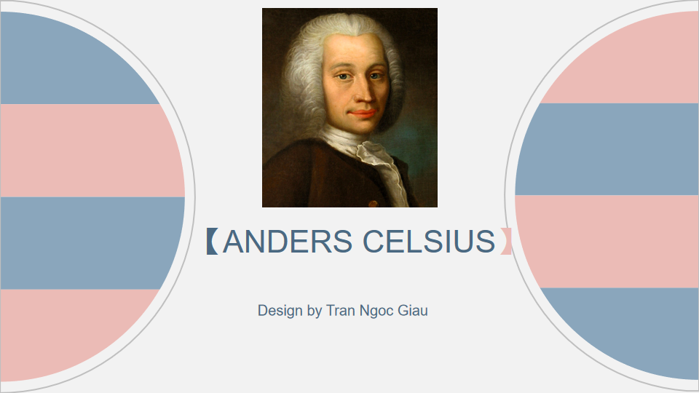

Slide 3
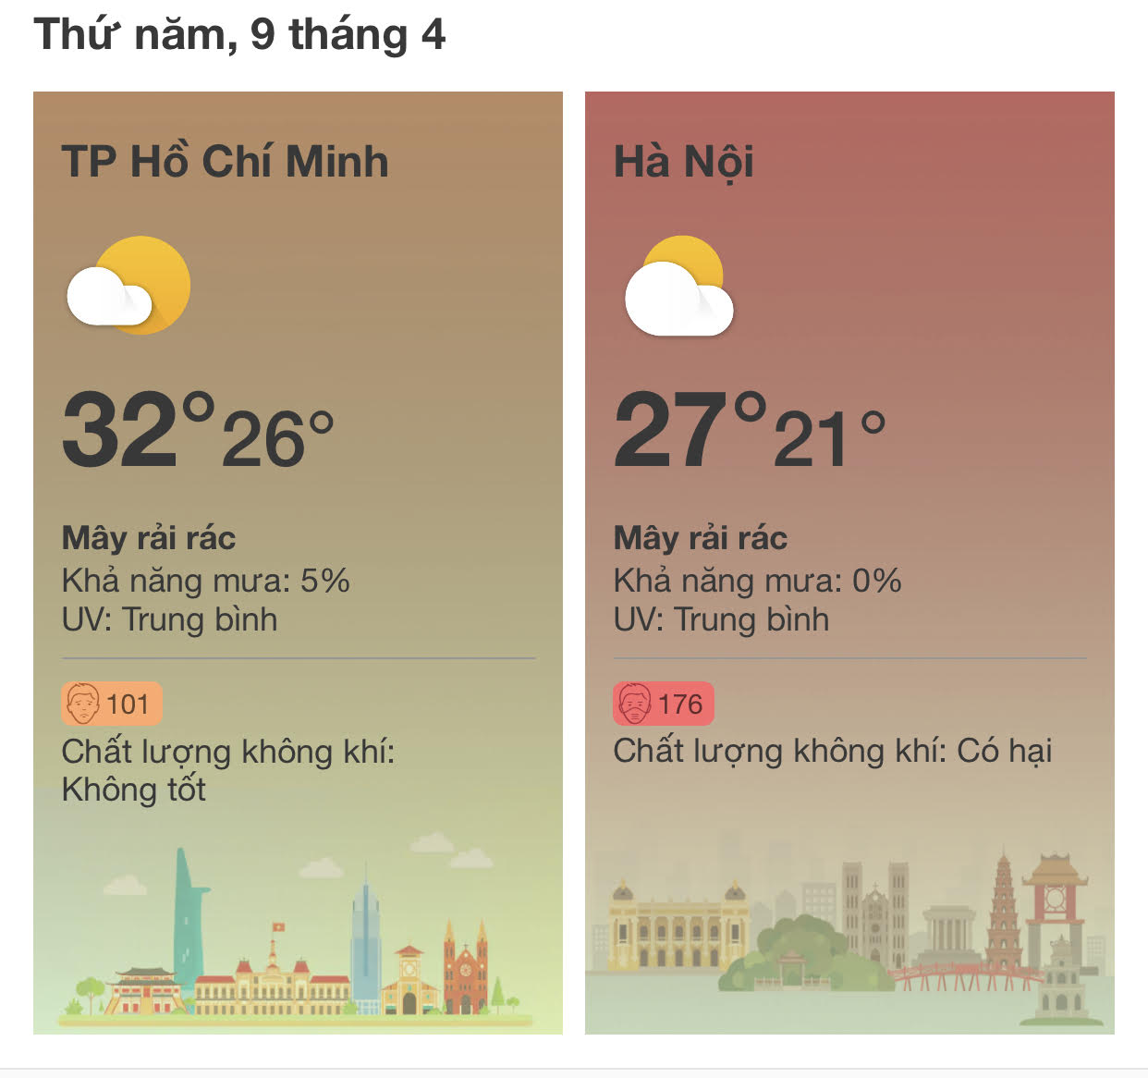
Dự báo thời tiết Tp.HCM và Hà Nội ngày 9/4/2020

Slide 4
Vậy nhiệt độ là gì? Làm thế nào để đo được nhiệt độ?
Nhiệt độ ở thành phố nào cao hơn? thấp hơn?

Slide 5


CHỦ ĐỀ 20. NHIỆT KẾ - NHIỆT GIAI
I. Nhiệt độ và nhiệt kế
Để nhớ lại nội dung đã học? Hãy trả lời các câu hỏi sau đây:
Nội dung kiến thức mình học về nhiệt kế ở lớp 4 là gì nhỉ ?

Slide 6
CHỦ ĐỀ 20. NHIỆT KẾ - NHIỆT GIAI
I. Nhiệt độ và nhiệt kế
1. Thí nghiệm
Có 3 bình đựng nước a, b, c: Bính a chứa nước lạnh, bình b chứa nước ấm và bình c chứa nước nóng
HS tìm hiểu HĐ1/ trang 109/sách tài liệu Vật lí 6
Đọc và không viết phần này

Slide 7
Nhúng ngón tay phải vào bình a, ngón tay trái vào bình c. Các ngón tay có cảm giác thế nào?
Đọc và không viết phần này
1
2
a
b
c
Nước lạnh
Nước ấm
Nước thường

Slide 8
Sau một lúc, rút cả 2 ngón tay ra rồi cùng nhúng vào bình b. Các ngón tay có cảm giác như thế nào? Từ thí nghiệm này có thể rút ra kết luận gì?
Ngón tay 1 cảm giác như thế nào ?
Ngón tay 2 cảm giác như thế nào ?
1
2
Nước lạnh
Nước ấm
Nước nóng
Đọc và không viết phần này

Slide 9
Dùng tay có thể cảm nhận được độ nóng lạnh của một vật. Nhưng để xác định chính xác, ta phải dùng một dụng cụ gọi là .................
nhiệt kế
Đọc và không viết phần này

Slide 10
CHỦ ĐỀ 20. NHIỆT KẾ - NHIỆT GIAI
I. Nhiệt độ và nhiệt kế
1. Thí nghiệm
Nhiệt kế
....................là dụng cụ để đo nhiệt độ.

Slide 11
CHỦ ĐỀ 20. NHIỆT KẾ - NHIỆT GIAI
I. Nhiệt độ và nhiệt kế
1. Thí nghiệm
2. Một số nhiệt kế thường dùng

Slide 12
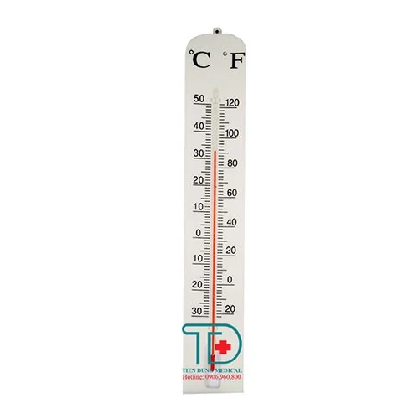
NHIỆT KẾ TREO TƯỜNG

Slide 13
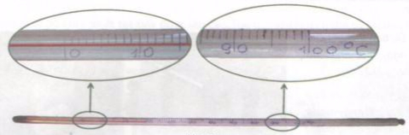
NHIỆT KẾ PHÒNG THÍ NGHIỆM

Slide 14
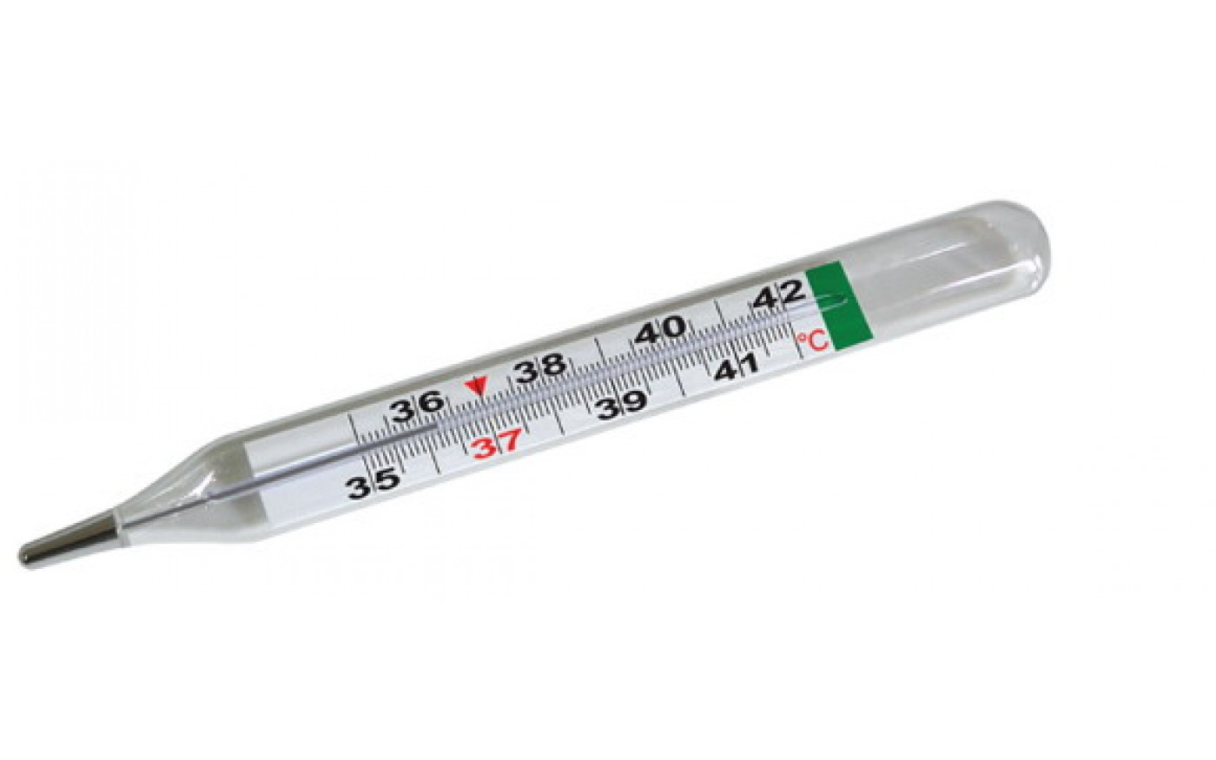
NHIỆT KẾ Y TẾ

Slide 15
CHỦ ĐỀ 20. NHIỆT KẾ - NHIỆT GIAI
I. Nhiệt độ và nhiệt kế
1. Thí nghiệm
2. Một số nhiệt kế thường dùng
Quan sát hình ảnh 3 loại nhiệt kế trên, nêu tên 3 loại nhiệt kế đó.
Quan sát lại 3 loại nhiệt kế trên thật kĩ và xác định GHĐ và ĐCNN của mỗi loại nhiệt kế.
Đọc và không viết phần này

Slide 16
CHỦ ĐỀ 20. NHIỆT KẾ - NHIỆT GIAI
I. Nhiệt độ và nhiệt kế
1. Thí nghiệm
2. Một số nhiệt kế thường dùng
Kẻ bảng dưới vào vở:
Loại nhiệt kế | GHĐ | ĐCNN | Công dụng
Nhiệt kế treo tường | Từ .... đến .... | ... | Đo nhiệt độ không khí
Nhiệt kế phòng thí nghiệm | Từ .... đến .... | ... | Đo nhiệt độ trong các thí nghiệm
Nhiệt kế y tế | Từ .... đến .... | ... | Đo nhiệt độ cơ thể

Slide 17
CHỦ ĐỀ 20. NHIỆT KẾ - NHIỆT GIAI
I. Nhiệt độ và nhiệt kế
1. Thí nghiệm
2. Một số nhiệt kế thường dùng
Kẻ bảng dưới vào vở:
Loại nhiệt kế | GHĐ | ĐCNN | Công dụng
Nhiệt kế treo tường | Từ ..- 20⁰C.. đến ..50⁰C. | ..1⁰C.. | Đo nhiệt độ không khí
Nhiệt kế phòng thí nghiệm | Từ ..0⁰C.. đến ..100⁰C | ..1⁰C. | Đo nhiệt độ trong các thí nghiệm
Nhiệt kế y tế | Từ .35⁰C. đến .42⁰C.... | 0,1⁰C | Đo nhiệt độ cơ thể

Slide 18

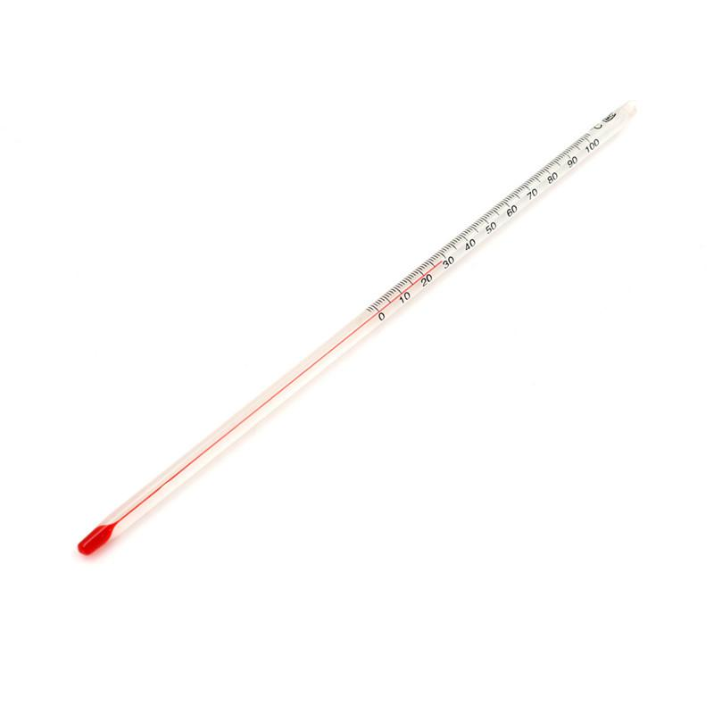
Đọc và không viết phần này
Trong mỗi nhiệt kế có một ống thủy tinh rỗng và kín nằm trên một bảng chia độ, một đầu nối thông với một bầu chứa chất lỏng (thủy ngân, rượu, dầu nhờn có pha màu...). Ta đọc nhiệt độ dựa trên vị trí mức chất lỏng trong nhiệt kế.

Slide 19
- Khi nhiệt độ thay đổi, thể tích chất lỏng trong nhiệt kế có thay đổi không?
-> Thể tích chất lỏng trong nhiệt kế thay đổi.
- Khi nhiệt độ tăng thì thể tích chất chất lỏng trong ống tăng hay giảm?
-> Thể tích tăng.
- Khi nhiệt độ giảm thì thể tích chất chất lỏng trong ống tăng hay giảm?
-> Thể tích giảm.
Nguyên tắc hoạt động của nhiệt kế dựa trên hiện tượng vật lí nào?
Đọc và không viết phần này

Slide 20
Nguyên tắc hoạt động của nhiệt kế dựa trên hiện tượng vật lí nào?
==> Nhiệt kế hoạt động dựa trên hiện tượng dãn nở vì nhiệt của chất lỏng.
Đọc và không viết phần này

Slide 21
CHỦ ĐỀ 20. NHIỆT KẾ - NHIỆT GIAI
I. Nhiệt độ và nhiệt kế
1. Thí nghiệm
2. Một số nhiệt kế thường dùng
Có nhiều loại nhiệt kế khác nhau: nhiệt kế treo tường, nhiệt kế phòng thí nghiệm, nhiệt kế y tế...
Một số nhiệt kế thường dùng hoạt động dựa trên hiện tượng gãn nở vì nhiệt của các chất.

Slide 22
Trên bảng chia độ của nhiệt kế treo tường, ta thấy một cột ghi theo ⁰C, cột kia theo ⁰F. Vì sao lại như vậy?

Slide 23
CHỦ ĐỀ 20. NHIỆT KẾ - NHIỆT GIAI
I. Nhiệt độ và nhiệt kế
1. Thí nghiệm
2. Một số nhiệt kế thường dùng
II. Nhiệt giai

Slide 24
CHỦ ĐỀ 20. NHIỆT KẾ - NHIỆT GIAI
II. Nhiệt giai
Nhiệt giai là một thang nhiệt độ được phân chia theo một quy tắc xác định. Hai loại thang nhiệt độ phổ biến:
+ Nhiệt giai Celsius (Xen-xi-út)
+ Nhiệt giai Fahrenheit (Fa-ren-hai)
Đọc và không viết phần này

Slide 25
CHỦ ĐỀ 20. NHIỆT KẾ - NHIỆT GIAI
II. Nhiệt giai
- Nhiệt giai Celsius, đơn vị nhiệt độ kí hiệu là ⁰C. Nhiệt giai này quy ước nhiệt độ nước đá đang tan là 0⁰C, của hơi nước đang sôi là 100⁰C.
- Nhiệt giai Fahrenheit, đơn vị nhiệt độ kí hiệu là ⁰F. Nhiệt giai này quy ước nhiệt độ nước đá đang tan là 32⁰F, của hơi nước đang sôi là 212⁰F.

Slide 26
CHỦ ĐỀ 20. NHIỆT KẾ - NHIỆT GIAI
II. Nhiệt giai
Cách chuyển đổi nhiệt độ giữa nhiệt giai Celsius và nhiệt giai Fahrenheit:
Biểu thức đổi từ ⁰C sang ⁰F:
Ví dụ: 20⁰C = ?⁰F
Ta có:
= 20.1,8 + 32
= 36 + 32
= 38⁰F

Slide 27
CHỦ ĐỀ 20. NHIỆT KẾ - NHIỆT GIAI
II. Nhiệt giai
Biểu thức đổi từ ⁰F sang ⁰C:
Ví dụ: 77⁰F = ?⁰C
Ta có:
=
= 25 ⁰C

Slide 28
BÀI TẬP: Đổi đơn vị a. Đổi từ ⁰C sang ⁰F
45⁰C, 56⁰C , 46⁰C , 36⁰C, 26⁰C , 16⁰C , 6⁰C , 78⁰C. b. Đổi từ ⁰F sang ⁰C
75⁰F, 212⁰F, 86⁰F , 74⁰F, 98⁰F, 193⁰F.

